Slide 1





Règlement Général de Protection des Données Programme Groupe Kit de communication à destination des Chefs de projets
#Données personnelles
#Protection
#Règlement UE
#Personnes physiques

Slide 2


sommaire
Rappel du contexte : RGPD – P3
Privacy By Design & Privacy By Default – P9
Registre des traitements – P13
Étude d’impact sur la Vie Privée (PIA) – P15
Critères de sécurité de l’information – P21
Conservation – P28
Limites à la collecte de données – P36
Gestion des droits individuels – P37
Gestion des consentements – P38
Gestion des violations de données – P39
Résumé – P40
Glossaire & Annexes – P42 & P44
Le présent document est une synthèse des éléments à connaître au sujet de RGPD, et plus généralement des thèmes de la sécurité et de la protection des données à caractère personnel.
Ce kit a été établi dans le but de servir de boîte à outils personnalisable par ses utilisateurs, en fonction des éléments clés de Privacy By Design qu’ils souhaiteront reprendre.
Il s’agit d’un tronc commun d’informations pratiques pour la formation des chefs de projets.
Il est donc adressé aux personnes suivantes : chefs de projets métier ; chefs de projets informatiques ; responsables d’applications ; propriétaires d’applications ; architectes.
Vous retrouverez, dans certaines slides de ce support, une icône « Glossaire ». Elle vous permettra, à l’aide d’un simple clic, d’accéder directement à la définition du terme associé.
Vous retrouverez, dans certaines slides de ce support, cette icône. Elle indique la présence d’un lien hypertexte dans la slide et vous permettra d’accéder, à l’aide d’un simple clic, à plus de détails sur le sujet.

Slide 3
Rappel du contexte : RGPD
1

Slide 4

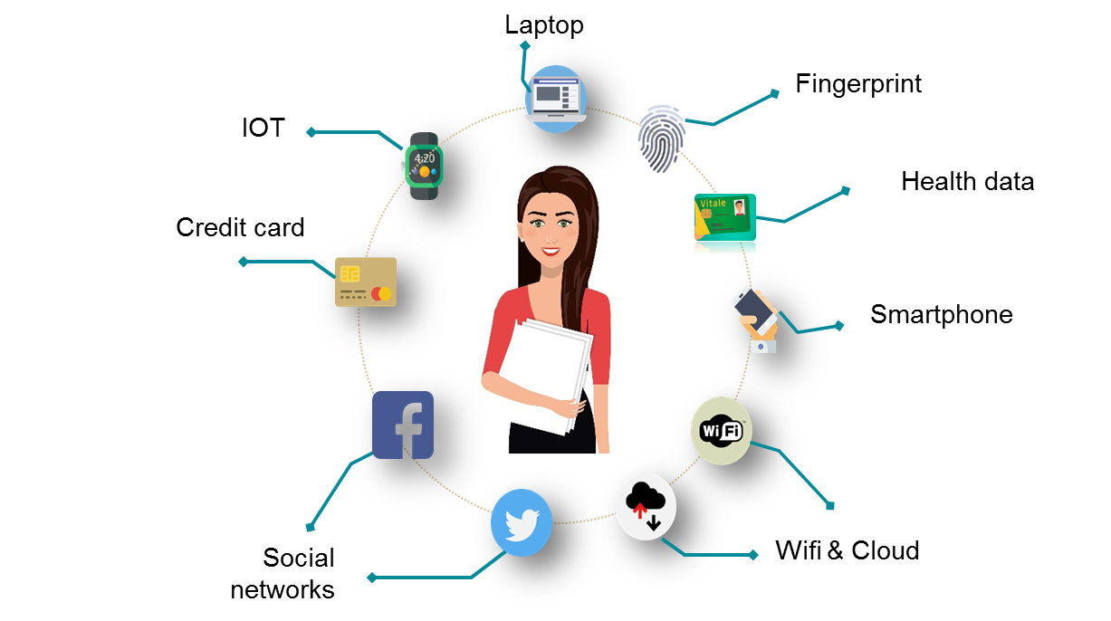
90% des données existantes ont été créées ces 2 dernières années les individus sont de plus en plus inquiets pour la protection de leurs données personnelles.
LA CRÉATION DE DONNÉES à CARACTÈRE PERSONNEL EXPLOSE
Une donnée à caractère personnel est une information relative à une personne physique identifiable de manière directe ou indirecte
Il existe une catégorie spécifique de données à caractère personnel, qualifiées de données sensibles.
Certaines données telles que des informations génétiques, biométriques, raciales, ethniques, politiques, religieuses ou philosophiques, ou des informations relatives à l’appartenance à un syndicat professionnel ou à l'état de santé, sont considérées comme des données à caractère personnel sensibles auxquelles RGPD accorde une plus grande protection.

Slide 5
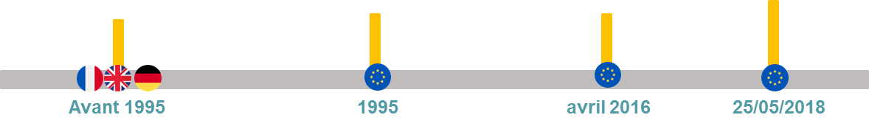
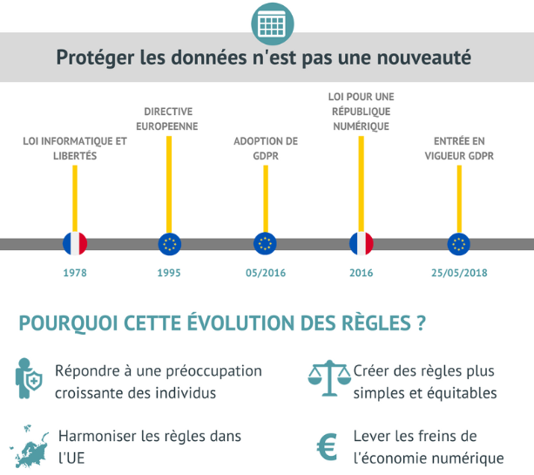
protéger les données n’est pas une nouveauté ! Toutefois rgpd marque une évolution majeure en renforçant : - la responsabilité des entreprises - les droits de l’ensemble des individus qu’ils soient clients, salariés ou prospects
Le Règlement Général de Protection des Données (RGPD), une nouvelle étape majeure de la protection des données personnelles
Directive sur la Protection des Données (DPD)
La DPD a été promulguée pour corriger les carences et lisser les différences entre les lois nationales. En tant que Directive, la DPD a demandé aux États membres de l’UE de développer leurs propres lois en les alignant sur la base de normes définies au sein de l’UE.
Entrée en application de RGPD
Il s’agit cette fois d’un règlement européen
Lois nationales
Certains pays avaient déjà mis en place des lois sur la protection des données personnelles (à titre d’exemple, la France avec la « Loi Informatique, fichiers et libertés » - 1978)
Adoption de RGPD
Le Conseil de l’Europe et le Parlement Européen adoptent RGPD, un Règlement qui s’imposera aux Etats membres à compter du 25/05/2018
Pourquoi cette évolution des règles?
Répondre à une préoccupation croissante des individus
Créer des règles plus simples et équitables
Harmoniser les règles dans l’Union Européenne
Lever les freins de l’économie numérique

Slide 6




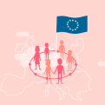
RGPD, LE NOUVEAU RÈGLEMENT DE L’UNION EUROPÉENNE POUR ENCADRER L’UTILISATION DES DONNÉES PERSONNELLES
une législation européenne renforcée
une échéance proche :
25 mai 2018
toutes les entreprises sont concernées
nouveaux droits et droits renforcés pour les individus
Renforcement de la législation
Législation de l’UE
RGPD va plus loin que l’ancienne Directive 95/46/EC
de nouveaux principes pour les entreprises :
Responsabilité, Privacy by design , devoir d’alerte en cas de violation des données personnelles
de nouveaux droits ou des droits renforcés
pour les résidents européens : droit à l’oubli, à la portabilité, etc.
Une première harmonisation des pratiques existantes au sein de l’Union Européenne
Quoi
Où
Quand
Qui
Mai 2018
Toutes les entreprises et les résidents de l’UE
Être conforme avec la réglementation d’ici au 25 mai 2018 date de mise en application de RGPD
Toutes les entreprises qui collectent, stockent ou réalisent des traitements sur les données personnelles de résidents de l’Union européenne La réglementation s’applique donc aussi aux GAFA (Google, Amazon, Facebook, Apple)

Slide 7


RGPD renforce les droits de l’ensemble des individus
A l’externe
_
Les clients et prospects (anciens et nouveaux)
Tiers, mandataires, bénéficiaires
Les tiers gérés dans le cadre de traitement pour les clients corporates (clients de nos clients et représentants PM)
Les sous-traitants et prestataires de services
En interne
_
Tous les collaborateurs du groupe et anciens collaborateurs
Candidats, devenus collaborateurs ou non retenus
Les clients salariés

Slide 8










Les points clés de RGPD qui marquent une nouveauté par rapport à la législation existante
amélioration des mesures existantes
durcissement des sanctions
renforcement des droits existants
&
nouveaux droits pour les individus
responsabilité des entreprises renforcée
Guichet unique :
chaque pays dispose de son autorité de contrôle
Data Protection Officer (DPO) : rôle de contrôle, conseil au sein de l’organisation & interlocuteur privilégié vis-à-vis de l’autorité de contrôle
Jusqu’à 20M€
ou
4% du Chiffre d’Affaires Monde
(le montant le plus élevé est celui retenu)
Droit d’être informé de manière simple et compréhensible
Droit de limitation de certains traitements
Droit à l’oubli et à la portabilité de ses données personnelles
Droit d’accès, d’opposition et de rectification
Obligation de
rendre des comptes à l’autorité de protection (prouver la compliance)
Privacy by Design
Notification à l’autorité de protection dans les 72h en cas de violation des données

Slide 9
Privacy By Design & Privacy By Default
2

Slide 10

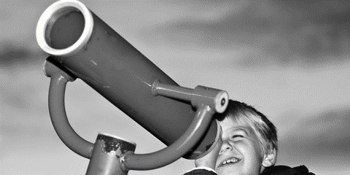










Privacy By Design & Privacy By Default : mode d’emploi
Le Privacy By Design désigne une série de processus nécessitant la participation du chef de projet.
Les chefs de projet métier et les chefs de projet IT doivent travailler en concertation. L’un définit les besoins métier, l'autre s’attache à leur mise en œuvre d'un point de vue fonctionnel. Idem pour les gestionnaires d'application et les propriétaires d'applications.
REGISTRE DES
TRAITEMENTS (DPR)
GESTION DES
VIOLATIONS DE DONNÉES
ÉTUDE D’IMPACT
SUR LA VIE PRIVÉE (PIA)
1
8
Privacy
by Design
by Default
2
GESTION DES
CONSENTEMENTS
CRITÈRES DE
SÉCURITÉ DE L’INFORMATION
7
3
6
4
GESTION DES
DROITS INDIVIDUELS
5
DUREE DE CONSERVATION
LIMITES À LA
COLLECTE DES DONNÉES
Si vous souhaitez consulter les détails des lignes directrices du groupe, cliquez sur les différentes cases

Slide 11

Privacy By Design & Privacy By Default : définitions et textes
PRIVACY BY DESIGN
En bref, le concept de Privacy by Design signifie que chaque nouveau service ou process métier basé sur l’utilisation de données à caractère personnel doit tenir compte de la protection à apporter à celles-ci dès sa phase de conception. Les entreprises doivent pouvoir démontrer qu’elles ont mis en place des dispositifs de sécurité appropriés, que la conformité est surveillée et que seules les données nécessaires sont collectées. Dans la pratique, cela signifie que le département IT doit intégrer la protection de la vie privée dans tout le cycle de vie du système ou du processus de développement.
PRIVACY BY DEFAULT
Le concept de Privacy by Default désigne simplement la nécessité d’appliquer automatiquement le plus haut niveau de protection de la vie privée lorsqu’un client fait l’acquisition d'un nouveau produit ou service. Autrement dit, aucun changement manuel ne doit devoir être apporté aux paramètres de confidentialité de la part de l’utilisateur. Ce principe revêt également une dimension temporelle, dans la mesure où par défaut, les données à caractère personnel doivent être conservées uniquement le temps nécessaire pour fournir le produit ou service.
QUE DIT RGPD ? (ARTICLE 25)
Compte tenu de l'état des connaissances, des coûts de mise en œuvre et de la nature, de la portée, du contexte et des finalités du traitement ainsi que des risques, dont le degré de probabilité et de gravité varie, que présente le traitement pour les droits et libertés des personnes physiques, le responsable du traitement met en œuvre, tant au moment de la détermination des moyens du traitement qu'au moment du traitement lui-même, des mesures techniques et organisationnelles appropriées, telles que la pseudonymisation, qui sont destinées à mettre en œuvre les principes relatifs à la protection des données, par exemple la minimisation des données, de façon effective et à assortir le traitement des garanties nécessaires afin de répondre aux exigences du présent règlement et de protéger les droits de la personne concernée.
Le responsable du traitement met en œuvre les mesures techniques et organisationnelles appropriées pour garantir que, par défaut, seules les données à caractère personnel qui sont nécessaires au regard de chaque finalité spécifique du traitement sont traitées. Cela s'applique à la quantité de données à caractère personnel collectées, à l'étendue de leur traitement, à leur durée de conservation et à leur accessibilité. En particulier, ces mesures garantissent que, par défaut, les données à caractère personnel ne sont pas rendues accessibles à un nombre indéterminé de personnes physiques sans l'intervention de la personne physique concernée.
Un mécanisme de certification approuvé en vertu de l'article 42 peut servir d'élément pour démontrer le respect des exigences énoncées aux paragraphes 1 et 2 du présent article.

Slide 12







Privacy By Design & By Default
Registre des traitements (DPR)
1
»
»
Chaque Responsable de traitement doit tenir un registre des activités de traitement sous sa responsabilité.
Art. 30
Responsable du traitement
Responsable du contenu du Registre de Traitement des données et du PIA.
Cette tâche fait généralement l’objet d'une délégation opérationnelle au CDO ou à un Délégué Opérationnel.
Est le décisionnaire final mais engage sa responsabilité.
Data Protection Officer ou Data Protection Correspondent
Registre des Traitements :
Est disponible tout au long du processus de traitement des données pour fournir des conseils.
PIA :
Doit être consulté pour obtenir son avis formel à la fin du processus.
En cas de risques résiduels élevés, il consulte, en accord avec le Responsable du traitement, l’autorité de protection des données (DPA « Data Protection Authority »).
Chief Data Officer ou délégué opérationnel nommé par le RT
Responsable de la validation du traitement des données et du PIA au nom du Responsable du traitement lorsqu’une délégation est en place (Attention, il s’agit d'une délégation de nature opérationnelle, et non d'une délégation de responsabilité).
À noter : le Responsable de traitement demeure seul responsable de la validation du registre des traitements et de son contenu.
Chief Data Officer Analyst ou équivalent
Point de contact pour le chef de projet.
Assiste le chef de projet lors de l’ajout ou l’actualisation d’un traitement dans le registre des traitements et pour demander la conduite d’une Étude l’impact sur la Vie Privée (PIA) si nécessaire.
Tient à jour le registre de traitement et la documentation du PIA.
Chef de projets
Rassemble et transmet toutes les informations nécessaires au renseignement et à l’actualisation du registre des traitements et à l’instruction du PIA au CDO Analyst de son DMO ou au Délégué opérationnel du Responsable du traitement.
Le chef de projet bénéficie donc de l’assistance du CDO Analyst de son DMO ou du Délégué au RT, qui dispose d'un accès à l’outil et procède aux modifications éventuelles à apporter au registre des traitements et aux PIA associés.
A noter: pour les projets avec un chef de projet Métier & IT, ce travail doit être fait en concertation.

Slide 13



Privacy By Design & By Default
Registre des traitements (DPR)
1
Process | Parties prenantes
 | Chef de projet | CDO Analyst ou équivalent | CDO ou Délégué au RT | DPO ou DPC | Expert
1. Le traitement porte-t-il sur des données à caractère personnel ? | A | - | - | C | -
2. Le traitement figure-t-il dans le DPR ? | A | R | - | - | -
3. Le traitement est-il à jour dans le DPR ? | A | R | - | - | -
4. Remplir ou mettre à jour le formulaire DPR | A | R | - | C | C
5. Est-il nécessaire de conduire ou d’actualiser un PIA ?
6. Le traitement est-il validé ? | R | R | A | C | -
7. Est-il possible de joindre des normes simplifiées couvrant l'étendue du PIA ? | A | R | - | C | C
8. Pré- et post-recommandation standard | A | R | - | C | C
9. Contexte et principes fondateurs | A | R | - | C | C
10. Évaluation des risques | A | R | - | C | C
11. Panorama et cartographie des risques | A | R | - | C | C
12. Plan d’action et évaluation du degré de sensibilité du traitement | A | R | - | C | C
13. Évaluation du risque résiduel | A | R | - | C | C
14. Y a-t-il encore un risque résiduel et celui-ci peut-il être atténué ? | A | R | - | C | C
15. Pré- et post-recommandation spécifique | A | R | - | C | C
16. Le traitement peut-il être validé ? | R | R | A | C* | I
17. Concernant les risques, une consultation de la DPA est-elle nécessaire ? | R | R | A | C | I
18. Une consultation de la DPA est-elle nécessaire ? | R | R | A | R | -
19. Consultation de la DPA | R | R | - | A | -
20. La DPA donne-t-elle sa validation ? | R | R | - | A | -
Légende
A : Comptable
R : Responsable
C : Consultation
C* : Consultation obligatoire
I : Information
A noter: pour les projets avec un chef de projet Métier & IT, ce travail doit être fait en concertation.

Slide 14
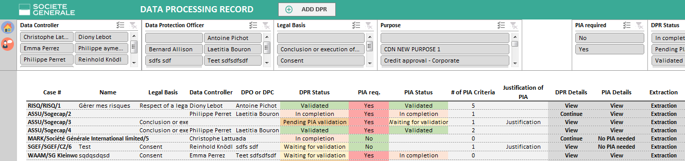
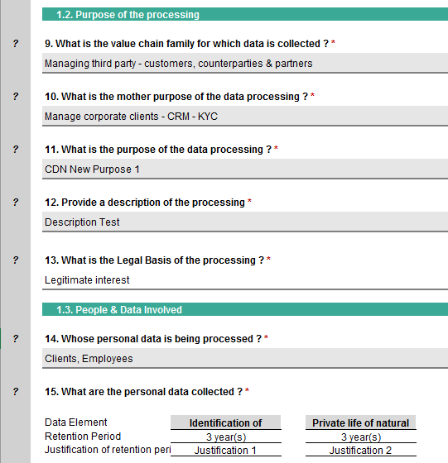
Privacy By Design & By Default
Registre des traitements (DPR)
1
Vue synthétique du registre de traitement des données
Formulaire d’enregistrement d’un traitement des données

Slide 15






Chronologie du principe Privacy by Design
Vérifier si le traitement impliqué nécessite un PIA
En déduire le niveau de sécurité requis (échelle de 1 à 4)
Vérifier les solutions existantes
ÉVALUATION DES RISQUES INTRINSÈQUES DU TRAITEMENT (PIA)
MISE EN ŒUVRE ET SUIVI DES MESURES DE SÉCURITÉ
Évaluer les risques intrinsèques au traitement impliqué par le nouveau projet
En déduire quelle équipe ISS doit être en charge du suivi
Mettre en place les solutions et respecter les exigences de sécurité
Chefs de projets
En tant que chef de projets, pour alimenter le traitement dans le registre, vous allez répondre à des questions afin de savoir si ce traitement est éligible à un PIA, si oui, vous devez prendre part aux processus PIA (sous la surpervision du Responsable du traitement).
En termes de sécurité, l’objectif du PIA est d'évaluer les risques intrinsèques afin de déterminer quels critères de sécurité sont requis selon les principes du Privacy by Design.

Slide 16


Privacy By Design & By Default
Privacy Impact Assessment (PIA) = Etude d’Impact sur la Vie Privée
2
»
»
Pour chaque traitement susceptible d'entraîner un risque élevé pour les droits et libertés des personnes physiques, le Responsable du traitement effectue, avant le traitement, un PIA.
Art. 35
Le processus
Les modalités
Le résultat
Lors de l'enregistrement ou de la mise à jour d'un traitement dans le registre des traitements, sur la base des informations fournies, la nécessité d'effectuer un PIA est évaluée.
9 critères à vérifier pour voir la nécessité ou non de mener ce PIA (cf. diapositives suivantes)
Une reprise du stock également à prévoir
Opérationnellement, le Responsable du traitement est appuyé par le Data Management Office de sa BU/SU ou entité s’il existe
Le Responsable du traitement consulte le DPO qui émet un avis sur l’analyse effectuée
Le Responsable du traitement reste le décisionnaire final
À la fin d'un processus de PIA, en plus des critères du Privacy by Design, le niveau de sensibilité est évalué de DP0 à DP3 et les mesures spécifiques supplémentaires identifiées sont à appliquer

Slide 17
Privacy By Design & By Default
Privacy Impact Assessment (PIA) = Etude d’Impact sur la Vie Privée
2
Contexte
Chef de projets
L’objectif d’une Étude de l’impact sur la Vie Privée (PIA) est d’analyser les risques potentiels pour la vie privée et de définir les mesures à prendre pour atténuer les impacts sur les traitements relatifs aux personnes.
Chaque application (projets historiques et nouveaux projets) doit être analysée pour décider si un PIA est nécessaire.
Rassemble et transmet toutes les informations nécessaires au renseignement et à l’actualisation du registre des traitements et à l’instruction du PIA au CDO local / DMO ou au délégué opérationnel du Responsable du traitement.
Le chef de projet bénéficie donc de l’assistance du CDO local / DMO ou du délégué du RT, qui dispose d'un accès à l’outil et procède aux modifications éventuelles à apporter au registre des traitements et aux PIA associés.
* Projets historiques : toute application ou projet en production avant le 25 mai 2018

Slide 18


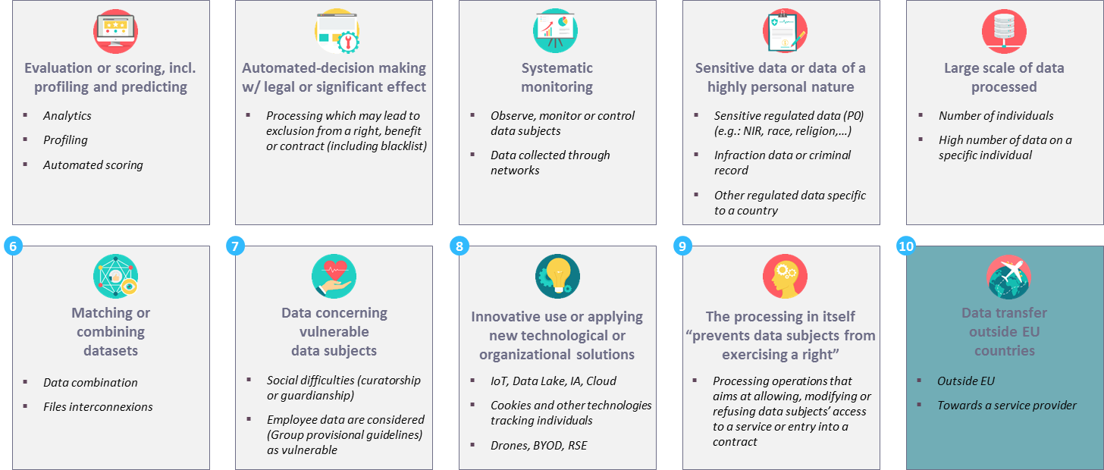

Privacy By Design & By Default
Privacy Impact Assessment (PIA) = Etude d’Impact sur la Vie Privée
2
Les règles suivantes s’appliquent aux traitements existants :
Tout traitement ne remplissant aucun des critères ci-dessous doit impérativement faire l’objet d'une analyse pour déterminer si un PIA doit être conduit. Le PIA n’est pas requis pour les traitements remplissant un des critères ci-dessous.
Le traitement a fait l’objet d’un pack de conformité de la CNIL, d’une autorisation unique (AU) ou d'une norme simplifiée (NS) il y a moins de 3 ans et n’a pas connu de modification depuis
Le traitement a moins de 3 ans, n’a pas connu de modification et a été déclaré à la CNIL via le dépôt d’une analyse validée par JUR ou enregistrée dans la fiche CIL
Remplit 1 critère
Pas de PIA
requis
Définir si un PIA
est nécessaire
Pour les traitements restants, vérifiez les 9 critères ci-dessous pour savoir si un PIA est nécessaire
Confrontation des traitements
avec les 9 critères
Illustration
Remplit maximum 1 critère
0 critère : le PIA n’est pas obligatoire
1 critère : demander à l'équipe en
charge de la protection des données
Voir détails dans les diapositives suivantes
2 critères ou plus : le PIA est nécessaire
Ces critères s’appliquent aux traitements existants jusqu’au 25 mai . Des modifications peuvent être apportées aux publications des autorités de protection des données.
Pour les traitements nouveaux ou actualisés, la vérification des 9 critères est obligatoire

Slide 19











Privacy By Design & By Default
Étude d’impact sur la Vie Privée (PIA) - critères PIA à appliquer pour le contrôle de chaque application
2
9 critères permettent de définir l'éligibilité au PIA d’un traitement de données à caractère personnel
Si 1 critère est rempli : il convient de consulter le bureau DPO
Si 2 critères ou plus sont remplis : Le PIA est obligatoire (sauf dérogations indiquées page suivante)
1
2
3
4
5
Évaluation ou scoring, y-comp. profilage et analyse prédictive
Décision automatique avec effet légal ou similaire
Surveillance
systématique
Collecte de données sensibles ou de nature très personnelle
Collecte de données à
large échelle
Analyse
Profilage
Scoring automatisé
Traitement pouvant conduire à l’exclusion du bénéfice d’un droit, avantage ou contrat (y-compris mise sur liste noire)
Observation, surveillance ou contrôle des personnes
Données collectées sur les réseaux
Informations réglementées sensibles (P0) (par ex. : numéro de sécurité sociale, origine ethnique, religion, etc.)
Casier judiciaire
Autres informations réglementées propres à un pays
Nombre de personnes
Nombre élevé de données collectées au sujet d'une personne spécifique
6
7
8
9
10
Correspondance ou
croisement
d’ensemble de données
Données relatives à
des personnes
vulnérables
Usage innovant ou application de nouvelles solutions technologiques ou organisationnelles
Le traitement en lui-même « empêche les personnes concernées d’exercer un droit »
Transfert de données
en-dehors de
l’UE
Combinaison de données
Interconnexions entre fichiers
Difficultés sociales (tutelle ou curatelle)
Données collaborateur considérées comme vulnérables (lignes directrices provisionnelles du Groupe)
IdO, Data Lake, AI, Cloud
Cookies et autres technologies de pistage des personnes
Drones, BYOD, RSE
Traitements visant à permettre, modifier ou refuser l’accès d’une personne à un service ou la conclusion d'un contrat
En-dehors de l’UE
Vers un prestataire de services
Le transfert de données en dehors des pays de l'UE ne représente plus un critère d'évaluation de l'impact sur la vie privée.
Il représente maintenant un facteur aggravant qui doit être pris en compte dans l'évaluation de l'éligibilité au PIA et dans l'établissement des priorités. Il représente également un déclencheur à considérer pour des mesures spécifiques à mettre en œuvre (BCR, cadre juridique, etc.)

Slide 20





Privacy By Design & By Default
Étude d’impact sur la Vie Privée (PIA) - Orientations PIA / Dérogations concernant les collaborateurs
2
Les autorités de protection des données fourniront une liste blanche et une liste noire indiquant quels types de traitements nécessitent un PIA.
À titre d’anticipation et afin de limiter le nombre de PIA par entité, la dérogation suivante peut être observée :
Cette dérogation peut être sujette à des modifications dans les publications des autorités de protection des données
Si le traitement remplit exactement ces deux critères :
Ces deux critères ne constituent plus un préalable suffisant pour conduire un PIA :
Si le traitement remplit uniquement ces deux critères, il convient de consulter l'équipe de protection des données pour vérifier si un PIA est nécessaire.
Si le traitement remplit ces deux critères et d’autres, un PIA doit être conduit.
5
7
Collecte de données
personnelles à grande échelle
Données relatives à
des personnes
vulnérables
+
Seulement dans le cas de collaborateurs
Le programme GDPR Groupe a publié ces critères de manière à définir l’ordre de priorité des PIA.

Slide 21
Privacy By Design & By Default
Évaluation de l’impact sur la Vie Privée (PIA) –
Comment définir si un traitement existant nécessite un PIA ?
2
Vous trouverez ci-dessous le processus permettant de définir si un traitement existant nécessite un PIA
Le traitement nécessite-t-il un PIA ?
Nouveau
projet
(après le 25/05/18)
Application des principes Privacy by Design
Un PIA est nécessaire
Le traitement remplit-il 2 critères ou plus ?
Oui
Niveau de sécurité DP0 → DP3
Non
Non
Non
déclaré à la CNIL par le biais du dépôt d’une analyse validée par JUR ou enregistrée dans la fiche CIL
Priorisation
du PIA
Projets historiques
Le traitement a fait l’objet d’un pack de conformité de la CNIL, d’une autorisation unique (AU) ou d’une norme simplifiée (NS) au cours des 3 dernières années
Oui
Le traitement remplit-il au maximum 1 critère ?
Oui
Consulter le bureau DPO
Oui
a moins de 3 ans et n’a fait l’objet d’aucune modification
Non
Oui
Pas de PIA nécessaire

Slide 22
Privacy By Design & By Default
Critères de sécurité de l’information
3
»
Le Responsable de traitement prend les mesures techniques et organisationnelles appropriées pour garantir un niveau de sécurité adapté au risque, en tenant compte des finalités du traitement ainsi que des risques et de leur gravité pour les droits et les libertés des personnes physiques.
»
Art. 32
Projets historiques*
Nouveaux projets
Chefs de projets
Les applications sensibles au niveau Groupe + RGPD doivent appliquer les 18 critères Groupe + les critères DLP
Les applications non sensibles au niveau Groupe mais sensibles au niveau RGPD doivent appliquer les 5 (+1) critères prioritaires de sécurité du Groupe
Ces critères sont actuellement mis en œuvre par les équipes locales ISS (BSC, ITEC, ITIM) ou par l’éditeur pour les solutions SaaS
Le champ d’application des principes Privacy By Design couvre toutes les nouvelles applications mises en production après le 25 mai 2018.
Chaque nouveau projet inscrit dans le Registre des traitements se verra attribuer un niveau de sensibilité basé sur un PIA (de DP0 à DP3)
Chaque niveau implique un nombre différent de critères de sécurité à mettre en place au sein de l’application.
Il appartient au propriétaire de l’application d’allouer une ligne budgétaire dédiée à la mise en sécurité de l’application.
Identification du nouveau projet impliquant le traitement de données à caractère personnel
Évaluation de l'éligibilité au PIA (cf. pages suivantes)
Définition du niveau de sécurité de protection des données à appliquer
* Projets historiques : toute application ou projet en production avant le 25 mai 2018

Slide 23


Privacy By Design & By Default
Critères de sécurité de l’information
3
Critères des applications historiques
P R O T E C
T I O N D E S D O N N É E S
10- Pas d’utilisation des données C2 ou C3 sauf dans les environnements de PRODUCTION
1 - Authentification rigoureuse des utilisateurs métier
A
U
T
H
E
N
T
I F I
C
A
T
I
O
N
9 - Protection des données C3 inactives
2 - Authentification rigoureuse des utilisateurs IT
3 - Délégation de l’authentification à un système central
8 - Cryptage des flux de données C3
Critères de sécurité
RGPD
7 - Cryptage des flux de données C2
4 - Sécurisation des accès IT par rebond*
Processus de
gestion des accès
GESTION DES
ACCÈS PRIVILÉGIÉS
6 - Revue annuelle des accès privilégiés des utilisateurs IT
5 - Revue annuelle des accès privilégiés des utilisateurs métier

Slide 24
Privacy By Design & By Default
Critères de sécurité de l’information
3
Critères des applications historiques
Critères des applications historiques
GESTION DU JOURNAL
18 - Traitement des principales vulnérabilités
CYCLE DE
VIE DE LA
SÉCURITÉ
17 - Pentest et revue des codes de l’application à effectuer régulièrement
11- Horodatage et journalisation des événements sensibles dans un système central
16- Analyses de vulnérabilité à effectuer régulièrement au niveau de l’application
12 - Journalisation des pistes techniques
Critères de sécurité
RGPD
Critères ajoutés :
Processus DLP &
Règlement RGPD
15- Audit des sites d’hébergement et d’administration avant le déploiement, puis sur une base régulière
13 - Intégration de clauses de sécurité de l’information du Groupe dans chaque contrat
EXTERNALISATION
14- Documentation formalisant les exigences de sécurité à remplir par le fournisseur

Slide 25


Privacy By Design & By Default
Critères de sécurité de l’information
»
3
Nouveaux projets
Critères de sécurité | Nouvelle appli. DP0 | Nouvelle appli. DP1 | Nouvelle appli. DP2 | Nouvelle appli. DP3 | Commentaires (Risques et scénario couvert)
1. Authentification rigoureuse des utilisateurs métier |  |  |  |  | Instruction AUTH – Appli. sensibles au niveau Groupe uniquement Renforcer le dispositif de sécurité de l’accès aux données sensibles dans l’application
2. Authentification rigoureuse des utilisateurs IT |  |  |  |  | Instruction AUTH – Appli. sensibles au niveau Groupe uniquement Renforcer le dispositif de sécurité de tous les accès techniques aux données sensibles
3. Système central d’authentification des délégations |  |  |  |  | Instruction AUTH Vérifier la bonne exécution du processus de gestion des accès
4. Sécurisation des accès IT par rebond |  |  |  |  | SRES IZNC (zones non approuvées) ; qu’en est-il des zones approuvées ? Sécurisation de tous les accès techniques aux données sensibles
5. Revue annuelle des accès privilégiés des utilisateurs métier |  |  |  |  | Droit de savoir + GHAB Éviter tout accès non autorisé à l’application
Légende
Critères de sécurité recommandés pour toutes les applications (en référence à une politique/instruction de sécurité)
Critères de sécurité requis pour les applications RGPD

Slide 26
Privacy By Design & By Default
Critères de sécurité de l’information
»
3
Nouveaux projets
Critères de sécurité | Nouvelle appli. DP0 | Nouvelle appli. DP1 | Nouvelle appli. DP2 | Nouvelle appli. DP3 | Commentaires (Risques et scénario couvert)
6. Revue annuelle des accès privilégiés des utilisateurs IT |  |  |  |  | Droit de savoir + GHAB Éviter tout accès technique non autorisé
7/8. Cryptage des données à caractère personnel transférées |  |  |  |  | P2/P3 seulement pour PCPI-C Sécurisation des données pendant tous les transferts
9. 9 - Protection des données C3* inactives |  |  |  |  | * L’échelle de confidentialité des données va évoluer avec la publication de l’instruction Vie Privée (10-950) Éviter tout accès non autorisé aux données inactives
10. Pas d’utilisation des données C2/C3* sauf dans les environnements PROD |  |  |  |  | * L’échelle de confidentialité des données va évoluer avec la publication de l’instruction Vie Privée (10-950) Éviter tout accès non autorisé aux données sensibles
11. Horodatage et journalisation des événements sensibles dans les systèmes centraux |  | Partiel (local) | Total (central) |  | PCPI-T Garder une trace de toutes les activités de l’application
12. Horodatage et journalisation des pistes techniques dans les systèmes centraux |  | Total (central) | Total (central) |  | PCPI-T Garder une trace de toutes les activités techniques
Légende
Critères de sécurité recommandés pour toutes les applications (en référence à une politique/instruction de sécurité)
Critères de sécurité requis pour les applications RGPD

Slide 27
Privacy By Design & By Default
Critères de sécurité de l’information
»
3
Nouveaux projets
Critères de sécurité | Nouvelle appli. DP0 | Nouvelle appli. DP1 | Nouvelle appli. DP2 | Nouvelle appli. DP3 | Commentaires (Risques et scénario couvert)
*requis, mais soumis au consentement du fournisseur
GESTION DES FOURNISSEURS* | 13. Intégration de clauses de sécurité de l’info. dans chaque contrat |  |  |  |  | Garantir un niveau de sécurité suffisant de la part de nos fournisseurs
 | 14. Document répertoriant les exigences de sécurité pour les fournisseurs |  |  |  |  | Garantir un niveau de sécurité suffisant de la part de nos fournisseurs
 | 15. Audit des sites d’hébergement et d’administration |  |  |  |  | Uniquement pour les appli. sensibles au niveau Groupe Vérifier que les mesures de sécurité sont déployées correctement
16. Analyses de vulnérabilité régulières sur les applications |  |  |  |  |  | Uniquement pour les appli. sensibles au niveau Groupe (cf. norme SAI) Évaluer la sécurité de l’appli.
17. Pentest et revue des codes des appli. sur une base régulière |  |  |  |  |  | Uniquement pour les appli. sensibles au niveau Groupe (cf. norme SAI) Évaluer la sécurité de l’appli.
18. Traitement des principales vulnérabilités |  |  |  |  |  | Vérifier que les vulnérabilités sont corrigées
19. DLP : règles applicables aux applications |  |  |  |  |  | Repérer toute perte de données sensibles
Légende
Critères de sécurité recommandés pour toutes les applications (en référence à une politique/instruction de sécurité)
Critères de sécurité requis pour les applications RGPD

Slide 28
Privacy By Design & By Default
Critères de sécurité de l’information
»
3
Critères RGPD à appliquer suivant l'échelle de sensibilité
En cumulatif
Critère 1 – Authentification rigoureuse des utilisateurs métier
Critère 2 – Authentification rigoureuse des utilisateurs IT
Critère 9 – Protection des données C3* inactives
Critère 17 – Pentest et revue des codes de l’application à effectuer régulièrement
Suivi de la conformité RGPD au niveau Groupe
(cf. LPM & suivi des appli. sensibles au niveau Groupe)
DP3
Critères 7/8 – Cryptage des données à caractère personnel transférées
Critère 10 – Utilisation des données C2/C3* UNIQUEMENT dans les environnements prod
Critère 15 – Audit des sites d’hébergement et d’administration**
Critère 16 – Analyses de vulnérabilité régulières sur les applications
Critère 18 – Traitement des principales vulnérabilités
Critère 19 – DLP : règles applicables aux applications
DP2
Suivi de la conformité RGPD au niveau BU/SU/pilier ISS
Critère 13 – Intégration de clauses de sécurité de l’information du Groupe dans chaque contrat**
Critère 14 – Documentation formalisant les exigences de sécurité à remplir par le fournisseur**
Critère 3 – Délégation de l’authentification à un système central
Critère 4 – Sécurisation des accès IT par rebond
Critère 5 – Revue annuelle des accès privilégiés des utilisateurs métier
Critère 6 – Revue annuelle des accès privilégiés des utilisateurs IT
Critère 11 – Horodatage et journalisation des événements sensibles dans un système central
Critère 12 – Journalisation des pistes techniques
DP1
DP0
6 critères recommandés, mais pas de suivi par les équipes ISS

Slide 29





Privacy By Design & By Default
Durée de Conservation
4
»
Les données à caractère personnel doivent être conservées pendant une période adéquate et proportionnée au traitement pour lequel elles ont été collectées. Ce principe de conservation existe en France depuis le 6 janvier 1978. Aujourd'hui, RGPD renforce les sanctions en cas de violation de ce principe.
Art. 5 & 13
»
Définition des périodes de conservation & facteurs déclencheurs
Mécanismes de purge
Chef de Projet métier
& JUR & CPLE
Chef de projet IT
CONSERVATION
PRÉPARATION
CONSERVATION
MISE EN PLACE
Cartographie des données, flux & « golden sources »
Mise en place de spécifications de conservation légale
Chefs de projet métier & IT
Chef de projet IT
Chefs de projets
À retenir
Les données à caractère personnel collectées doivent faire l’objet d'une période de conservation définie et appliquée dans le SI.
Des procédures de suppression des données doivent être définies et formalisées dans une procédure, puis mises en œuvre avec des solutions dans les systèmes IT. L’anonymisation des données peut aussi être envisagée.
Il est nécessaire de s’assurer que la suppression des données à caractère personnel dont la période de conservation a expiré est effectuée sur tous les médias, y-compris physiques. Des audits de la procédure de suppression doivent être planifiés et menés à bien.

Slide 30
Privacy By Design & By Default
Durée de Conservation
Zoom sur les périodes de conservation
Définition des périodes de conservation & facteurs déclencheurs
4
Trois types de périodes de conservation doivent être identifiés pour déterminer la période de conservation définitive
EXIGENCES
DÉFINIS PAR
BESOINS DE CONSERVATION
Période légale
de conservation
Département JUR
Exigences de la législation relative aux fins du traitement. Quand la période de conservation est fixée dans la loi, les exigences légales peuvent être explicites. Elles peuvent également être implicites si la période de conservation est déduite indirectement à partir d’un délai de prescription.
Durée réglementaire de conservation
Département JUR
Exigences imposées par les régulateurs selon les entités juridiques du Groupe Société Générale.
Durée conventionnelle de conservation
CPLE local
(conformité)
Exigences imposées par le Groupe Société Générale ou, en cas d'absence de lois et de réglementation.
Exigences définies par les équipes de conformité Groupe et locales, avec des systèmes normatifs.
CPLE local
Exigences fixées par les équipes métier (Responsable du traitement) afin de garantir / exécuter un meilleur service.
Périodes minimales et maximales de conservation
Périodes minimales : durée minimale pendant laquelle Société générale doit conserver des données.
Périodes maximales : durée maximale pendant laquelle société Générale peut conserver des données (sauf en cas de demande de droit à l’oubli). Au-delà de ces périodes, les données doivent être purgées (supprimées ou anonymisées).
La plupart du temps, des périodes de conservation minimales sont fixées par les réglementations et législations (par ex. : prescription). Dans ce cas, quand seule une période minimale est définie, une durée conventionnelle de conservation peut être convenue avec les équipes locales JUR et CPLE. Dans les rares situations où il existe une période maximale de conservation, les données doivent être purgées au-delà de cette période. Dans ce cas, bien sûr, aucune durée conventionnelle de conservation ne peut être définie après l’expiration du délai légal ou réglementaire.
Néanmoins, les législations et réglementations ne fixent pas toujours de périodes de conservation minimales et/ou maximales. Dans ces situations, une durée conventionnelle proportionnée peut être définie, en accord avec JUR et/ou CPLE.
Sur la base de ces éléments, il est nécessaire de fixer un délai au-delà duquel les données seront purgées.
Ce délai doit obtenir la validation des équipes locales JUR et/ou CPLE.

Slide 31
Privacy By Design & By Default
Durée de Conservation
Illustration
Définition des périodes de conservation & facteurs déclencheurs
4
Cas 1
Une période minimale de conservation est définie dans la loi et une période maximale dans la réglementation (CNIL) :
la période minimale est de 5 ans (règles de prescription) et la période maximale de 10 ans (règles relatives à la vie privée)
Collecte
des données
5 ans
(période légale minimale)
10 ans
(période réglementaire maximale)
Conservation
Purge
Les données ne peuvent pas être purgées et les demandes de droit à l’oubli ne peuvent pas être acceptées (conservation imposée par la loi)
Les données peuvent être purgées, sans que cela soit obligatoire, et les demandes de droit à l’oubli peuvent être acceptées (une période maximale est fixée par la réglementation)
Cas 2
Une période minimale est définie dans la réglementation (CNIL) :
5 ans selon les règles de prescription
Collecte
des données
5 ans
(période réglementaire minimale)
Conservation
Purge
Les données ne peuvent pas être purgées et les demandes de droit à l’oubli ne peuvent pas être acceptées (conservation imposée par la réglementation)

Slide 32
Privacy By Design & By Default
Durée de Conservation
Illustration
Définition des périodes de conservation & facteurs déclencheurs
4
Cas 3
Une période minimale de conservation est définie dans la loi et une période conventionnelle de conservation est fixée (validée par JUR et CPLE)
la période minimale est de 7 ans (règles de prescription) et la période conventionnelle de conservation de 10 ans (pour des raisons de conformité)
Collecte
des données
7 ans
(période minimale)
10 ans
(période conventionnelle)
Conservation
Purge
Les données ne peuvent pas être purgées et les demandes de droit à l’oubli ne peuvent pas être acceptées (conservation imposée par la loi)
Les données peuvent être purgées et les demandes de droit à l’oubli doivent être acceptées (la période conventionnelle de conservation n’est pas opposable)
Cas 4
Aucune période légale ou réglementaire définie. Une période conventionnelle a été fixée (validée par JUR et CPLE)
Celle-ci s'élève à 3 ans, pour les besoins de l’activité
Collecte
des données
3 ans
(période conventionnelle)
Conservation
Purge
Les données peuvent être purgées et les demandes de droit à l’oubli doivent être acceptées (la période conventionnelle de conservation n’est pas opposable au droit à l’oubli)

Slide 33



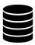
Privacy By Design & By Default
Durée de Conservation
Facteurs déclencheurs
Définition des périodes de conservation & facteurs déclencheurs
4
PRINCIPES DES « FACTEURS DÉCLENCHEURS DES PÉRIODES DE CONSERVATION »
Un « facteur déclencheur de période de conservation » est l’élément qui marque le début de la période de conservation des données. Dans la majorité des cas, la période de conservation ne commence pas au moment de la collecte des données, mais à une étape du cycle de vie de la personne concernée (clôture d’un contrat, dernier contact avec un prospect, etc.)
Il convient de définir un « facteur déclencheur » pour chaque période de conservation
EXEMPLE
Dans ce exemple, le facteur déclencheur de la période de conservation est la clôture d'un contrat
2017 : Clôture du contrat par le client
1983 : Ouverture d’un contrat par un client
2027 : Purge du contrat
10 ans

Slide 34
Privacy By Design & By Default
Durée de Conservation
Scénario de mise en œuvre
Mise en place de spécifications de conservation légale
4
1
Niveau de granularité
Des critères de conservation sont appliqués pour toutes les données relatives à un objet métier.
Un modèle groupe des objets métiers (liste, structure, hiérarchie) doit être identifié et tenu à jour par la communauté d’architecture des données
Les applications doivent identifier quels sont les objets métiers qu’elles gèrent (informations gérées dans le référentiel RGPD)
2
Où trouver les critères de conservation ?
Les critères de conservation se composent d’un facteur déclencheur (type de données) et d'une période (durée).
Les critères de conservation par traitement et personne concernée par les données doivent être fournis par l’équipe d’archivage juridique
Le métier doit définir les critères de conservation finaux qui doivent être mis en place par une application si celle-ci assure plus d'un traitement. Les éléments et critères de décision doivent être stockés ➔ gestion des exigences
Les critères de conservation par application doivent être stockés sur un référentiel permettant de calculer automatiquement la fin de la période de conservation.
Les détails opérationnels des critères de conservation doivent être clarifiés (format, outil, planning, etc.) par l'équipe d’archivage juridique
3
Où calculer la fin de la période de conservation ?
Dans l’application, ou au niveau local en sollicitant un service commun
La fin de la période de conservation est calculée pour toutes les personnes concernées et tous les objets métiers par l’application en testant les facteurs déclencheurs (types de données) des périodes de conservation
4
Où déclencher et mettre en place l’ « effacement » ?
L’application définit la périodicité des effacements automatiques (pour RGPD, dans les 7 jours suivant la fin de la période de conservation)
L’ « effacement » est effectué (suppression, pseudonymisation ou anonymisation) et le journal est transmis au module de consolidation
Si, pour des raisons de cohérence, l’effacement ne peut être effectué, le module de consolidation en est informé
5
Garantir la cohérence
La cohérence des objets métiers croisés est vérifiée par le module de consolidation

Slide 35

Privacy By Design & By Default
Durée de Conservation
Zoom sur l’anonymisation : périmètre, exigences et impacts
Mécanismes de purge
4
L’anonymisation peut être utilisée comme une mesure de conservation, même s'il n’y a aucun besoin statistique.
Après leur anonymisation, les données ne sont plus dans le périmètre de RGPD.
Conditions de l’anonymisation
Impacts de l’anonymisation
Les techniques d’anonymisation doivent être employées de manière à empêcher de manière irréversible l’identification des personnes concernées. Les critères d’une anonymisation efficace sont les suivants :
Il n’existe aucune information supplémentaire qui, reliée aux données stockées par Société Générale, puisse permettre l’identification ou la ré-identification d’une personne concernée ;
Dans l’éventualité où de telles informations existent, Société Générale n’est pas en position de les utiliser raisonnablement pour les raisons suivantes :
usage interdit par la loi ; ou,
usage pratiquement impossible car il requiert un effort disproportionné en termes de temps, de coûts et de moyens humains
Afin d’empêcher la possibilité de ré-identifier les personnes, les techniques d’anonymisation doivent être réévaluées périodiquement. 3 critères permettent d’analyser les risques :
S'il est possible d’isoler une personne à partir des données ;
S’il est encore possible d'établir un lien entre plusieurs enregistrements relatifs à une personne ;
Si des informations peuvent être déduites à partir de données concernant une personne.
En termes d’impact, cette pratique est positive car les données ne sont plus dans le périmètre de RGPD après leur anonymisation.

Slide 36
Privacy By Design & By Default
Durée de Conservation
Zoom sur la pseudonymisation : périmètre, exigences et impacts
4
En vertu de RGPD, les données à caractère personnel ne doivent pas être conservées au-delà de leur période de conservation. Après ces périodes, les données à caractère personnel peuvent être conservées à des fins d’archivage (art. 89) dans l’intérêt public, scientifique, de la recherche historique ou à des fins statistiques. Dans ce cas, les données à caractère personnel doivent être pseudonymisées.
Conditions de la pseudonymisation
Impacts de la pseudonymisation
RGPD définit la pseudonymisation comme suit :
« Le traitement de données à caractère personnel de telle façon que celles-ci ne puissent plus être attribuées à une personne concernée précise sans avoir recours à des informations supplémentaires, pour autant que ces informations supplémentaires soient conservées séparément ».
Les données pseudonymes sont considérées comme des données à caractère personnel. Par conséquent, à des fins statistiques, il convient de réduire au minimum le nombre de ces données.
Des limites de durée doivent être créées afin de garantir une revue périodique des finalités du traitement des données à caractère personnel.
À la fin de cette période, Société Générale doit décider soit de poursuivre le traitement (si celui-ci n’est pas terminé), soit d’anonymiser les données personnelles utilisées. Pour ce faire, il convient d'évaluer si des fins statistiques justifient ou non un allongement de la durée de stockage des données à caractère personnel.

Slide 37
Privacy By Design & By Default
Limites à la collecte des données
«
5
»
»
Les données collectées doivent être adéquates, pertinentes et limitées à ce qui est nécessaire au regard des finalités pour lesquelles elles sont traitées.
Art. 5(1)
Projets historiques*
Nouveaux projets
Chefs de projets
Pour les applications existantes, il convient de vérifier que les données à caractère personnel collectées sont nécessaires et ne sont pas trop nombreuses au regard des fins de leur traitement.
Pour les nouveaux projets, dès la conception, les données à caractère personnel collectées doivent se limiter aux informations nécessaires pour atteindre l’objectif du traitement.
Les données à caractère personnel doivent être classées séparément par finalités, car celles-ci peuvent avoir des facteurs déclencheurs et des périodes de conservation différents.
Il appartient aux chefs de projets de vérifier que les données à caractère personnel collectées sont proportionnées à l’objectif poursuivi
Spécificités du Datalake :
Dès la conception, les données à caractère personnel collectées doivent se limiter aux informations nécessaires pour atteindre l’objectif du traitement.
Si la collecte de données à caractère personnel à partir des applications est faite en une seule fois (pour optimiser les coûts de collecte), toutes les données à caractère personnel collectées en vue du ou des objectif(s) spécifique(s) de futur(s) traitement(s) de données doivent être tenues hors d’accès tant que le ou les futur(s) traitement(s) de données n’ont pas été validés et mis en œuvre
* Projets historiques : toute application ou projet en production avant le 25 mai 2018

Slide 38




Privacy By Design & By Default
Gestion des droits individuels
»
6
»
»
Les Responsables du traitement facilitent l'exercice des droits conférés aux personnes concernées.
Art. 12(2)
»
Personnes concernées
Droits liés à RGPD
Obligations du Responsable du traitement
Clients et prospects (anciens et nouveaux)
Tiers, mandataires, bénéficiaires,
Tiers supervisés dans le cadre de traitement pour les clients corporates (clients de nos clients et représentants PM)
Sous-traitants et prestataires de services
Droit d’être informé
Information simple et compréhensible
Art. 15
Droit d’accès
Fournir les données personnelles et détails du traitement
Art. 16
Droit de rectification de ses données personnelles
Maintenir les données à jour
EXTERNE
Art. 17
Droit à l’oubli
Effacer les données
Art. 17
Droit de limitation de certains traitements
Suspendre le traitement
Tous les collaborateurs du groupe et anciens collaborateurs
Candidats, devenus collaborateurs ou non retenus
Les clients salariés
Art. 18
Droit à la portabilité
Transmettre les données
Art. 20
Droit d’opposition à certains traitements
Stopper un traitement
INTERNE
Art. 21
Droit de refus d’une décision automatique
Intervention humaine
Art. 22
Chefs de projets
L’application doit permettre la transparence et le respect des droits individuels (Identifier les droits applicables concernant les nouveaux traitements et contribuer au processus d'exercice des droits).

Slide 39


Privacy By Design & By Default
Gestion des consentements
7
»
Le traitement de données à caractère personnel n’est licite que si la personne concernée a donné son accord ou si le traitement est légitimement nécessaire.
»
Art. 6(1)
L’expérience client est simplifiée : il est aussi facile de retirer son consentement que de le donner
Les orientations sont adaptées à l’environnement local et à la capacité d’exécution des lignes métier
Point de contact unique
Capitalisation de l’expertise
Dans les domaines Distributeur-Producteur, seuls les distributeurs contactent les clients
Capitaliser sur l’expertise de chaque équipe marketing
Adaptation au contexte et au niveau de dépenses
Amélioration de l’expérience client
Chefs de projets
Dans certaines situations*, il est nécessaire de recueillir le consentement clair et explicite de la personne concernée avant le traitement des données. Le CP Métier définit le besoin et le CP IT assure la collecte technique du consentement.
*Pour être légitime, le traitement doit être fondé sur une base légale dont la personne concernée aura été préalablement informée, par exemple :
L’exécution d’un contrat (contrat de travail, contrat de service, convention de compte, contrat d’assurance, etc.)
Le respect d’une obligation juridique ou réglementaire (lutte contre le blanchiment d’argent, etc.)
L’intérêt légitime du responsable du traitement (enquête collaborateur, gestion de la relation client, etc.)
En l’absence de ces conditions, le consentement de la personne concernée doit être recueilli.

Slide 40







Privacy By Design & By Default
Gestion des violations de données
8
»
En cas de violation de données à caractère personnel susceptible de poser un risque pour les droits et libertés des personnes physiques, le Responsable du traitement en avertit l’autorité de contrôle compétente et les personnes concernées.
»
Art. 33 & 34
Process
Suivre le process associé de gestion des incidents et de gestion de crise
RT
Informer les individus si nécessaire
DPO
Violation de données
Des données personnelles sont-elles impactées?
Évaluation de l’impact sur la vie privée des individus concernés
Gestion d’incident
Informer l’autorité de contrôle (Dans les 72H)
Qui?
Toute personne qui constate une violation de données
Équipes de gestion des incidents & DPO/DPC
Équipes de gestion des incidents &
DPO/DPC
Équipe IM (RSSI / Responsable de traitement CDO/DMO / DPO, etc.)
À partir du moment où les équipes informatiques sont informées d'un incident de violation de données personnelles, les autorités locales doivent être averties dans les 72 heures

Slide 41
Résumé

Slide 42

Critères à considérer pour la conformité Privacy By Design / Default
Chaque projet/application doit tenir compte des thématiques suivantes à la fois dans l'étape de conception (« By Design ») et dans la revue des applications historiques afin de respecter les exigences « By Default ».
DUREE DECONSERVATION
Pour les données à caractère personnel, l’expiration des périodes de conservation doit déclencher automatiquement la suppression ou l’anonymisation des données à des fins statistiques (art. 89). Même chose si un utilisateur exerce son droit à l’oubli et que la période de conservation est expirée. En cas d’exercice du droit à l’oubli, les périodes conventionnelles ne sont pas opposables.
QUALITÉ DES DONNÉES
Les données doivent respecter des normes de qualité (exhaustivité, spécificité, exactitude, opportunité, accessibilité et intégrité). La qualité des données permet d’atteindre le niveau de service requis pour leur utilisation.
GESTION DES
VIOLATIONS DE DONNÉES
Les violations de données doivent être signalées au régulateur dans les 72 heures, ainsi qu’aux utilisateurs dans certains cas.
GESTION DES
DROITS INDIVIDUELS
L’application doit permettre la transparence et l’exercice des droits individuels : ▪Droit d’accès par l’individu concerné ▪Droit de rectification ▪Droit d’effacement (« droit à l’oubli ») ▪Droit de restriction du traitement ▪Droit à la portabilité des données ▪Droit d'objection ▪Droit de ne pas être soumis à une décision individuelle automatisée, y-compris profilage
CRITÈRES DE SÉCURITÉ DE L’INFORMATION
Pour toutes les applications historiques éligibles à RGPD, ces 5 critères ont été priorisés et doivent être appliqués :
▪Processus de gestion des accès ▪Pas d’utilisation de données C2 ou C3 sauf dans les environnements de production ▪Revue annuelle des accès privilégiés des utilisateurs métier ▪Processus DLP & règlement RGPD ▪Journalisation des pistes techniques.
Chaque nouveau projet inscrit dans le Registre des traitements de données se verra attribuer un niveau de sensibilité à l’issue du PIA (de DP0 à DP3) Chaque niveau implique un nombre différent de critères de sécurité à mettre en place au sein de l’application.
GESTION DES
CONSENTEMENTS
Un consentement clair et explicite doit être recueilli auprès des personnes concernées avant le traitement des données, pour chaque objectif.
LIMITES À LA COLLECTE
DES DONNÉES
Les données collectées doivent se limiter aux informations nécessaires pour atteindre l’objectif poursuivi. Ex.: ne pas collecter des données qui serviront « plus tard »
Registre des Traitements
PIA
Pour les nouveaux projets/applications, le traitement associé à l’application doit être consigné dans le registre des traitements DPR. Dans certains cas, pour les nouveaux projets/applications, une analyse PIA doit également être conduite.

Slide 43
Définitions clés
Glossaire

Slide 44
définitions clés
Consentement : de la personne concernée, toute manifestation de volonté, libre, spécifique, éclairée et univoque par laquelle la personne concernée accepte, par une déclaration ou par un acte positif clair, que des données à caractère personnel la concernant fassent l’objet d’un traitement.
Finalité du traitement : ce à quoi va servir le traitement (dans quel but a-t-il été mis en place?).
Finalités et moyens d’un traitement : déterminer les finalités et moyens d’un traitement revient à définir le type d’informations à collecter et traiter, comment procéder pour cette collecte et ce traitement et dans quel but / pourquoi le mettre en place.
PIA (Privacy Impact Assessment) : ou EIVP pour « Etude d’Impact sur la Vie Privée », cela correspond à l’évaluation des risques engendrés par un traitement en termes d’impacts sur la vie privée. C’est un processus qui aide les organisations à identifier et à minimiser ces risques en déterminant les moyens adéquats (exemples : anonymisation de données, pseudonymisation, etc.).
Privacy by Design : la garantie que la protection des données personnelles et de la vie privée est intégrée dans les nouvelles applications technologiques dès leur conception. Pour chaque nouvelle application, produit ou service traitant des données à caractère personnel les responsables de traitement doivent offrir un niveau de protection adéquat, en conformité avec la réglementation.
Profilage : toute forme de traitement automatisé de données à caractère personnel consistant à utiliser ces données pour évaluer certains aspects personnels relatifs à une personne physique, notamment pour analyser ou prédire des éléments concernant le rendement au travail, la situation économique, la santé, les préférences personnelles, les intérêts, la fiabilité, le comportement, la localisation ou les déplacements de cette personne physique.
Registre des traitements : le registre des traitements recense de façon précise les traitements de données personnelles mis en œuvre par l’entreprise afin de s’assurer qu’ils respectent les nouvelles obligations légales.
Sous-traitant : une entreprise est considérée comme « sous-traitant » si elle traite des données personnelles pour le compte, sur instruction et sous l’autorité d’un responsable de traitement.
Traitement : toute opération, ou ensemble d’opérations, portant sur des données à caractère personnel quel que soit le procédé utilisé.
Cliquez sur l’icône pour revenir sur la slide que vous consultiez

Slide 45
Annexes

Slide 46
Registre des traitements – Catégorisation des données
Catégories de données | Description de la catégorie | Anciennes catégories du registre des traitements
Identification des personnes physiques | Données permettant d’identifier la personne | Données bancaires, financières et patrimoniales
 |  | Données de connexion
 |  | Données d’identification
 |  | Données sensibles
Vie privée des personnes physiques | Données relatives à la vie privée, caractéristiques relatives à la santé et à la vie privée (notamment tutelle et curatelle), préférences personnelles. | Données de connexion
 |  | Style de vie, comportement, profil social
 |  | Données sensibles
Vie professionnelle des personnes physiques | Données relatives au parcours professionnel, diplômes, etc. | Vie professionnelle
Données financières de tiers | Données relatives au revenu et au patrimoine, charges et dettes, informations fiscales | Données bancaires, financières et patrimoniales
 |  | Données d’identification
Relation commerciale et contractuelle | Données relatives aux relations commerciales et aux contrats avec les clients | Données bancaires, financières et patrimoniales
Opérations des clients et exécution des services | Données relatives aux activités opérationnelles des clients (exécution des services) | Données bancaires, financières et patrimoniales
Prévention et gestion des incidents | Données de risque et de conformité relatives aux relations clients (garanties, notation du risque, gestion des défauts, etc.) | Données bancaires, financières et patrimoniales
 |  | Données sensibles
Marketing | Données relatives à l’usage marketing (géolocalisation, segmentation comportementale, consommation, etc.) | Données de connexion
 |  | Géolocalisation, localisation
 |  | Style de vie, comportement, profil social
Vous pouvez consulter ici les détails des catégories de données à caractère personnel et leur niveau de sensibilité.

Slide 47


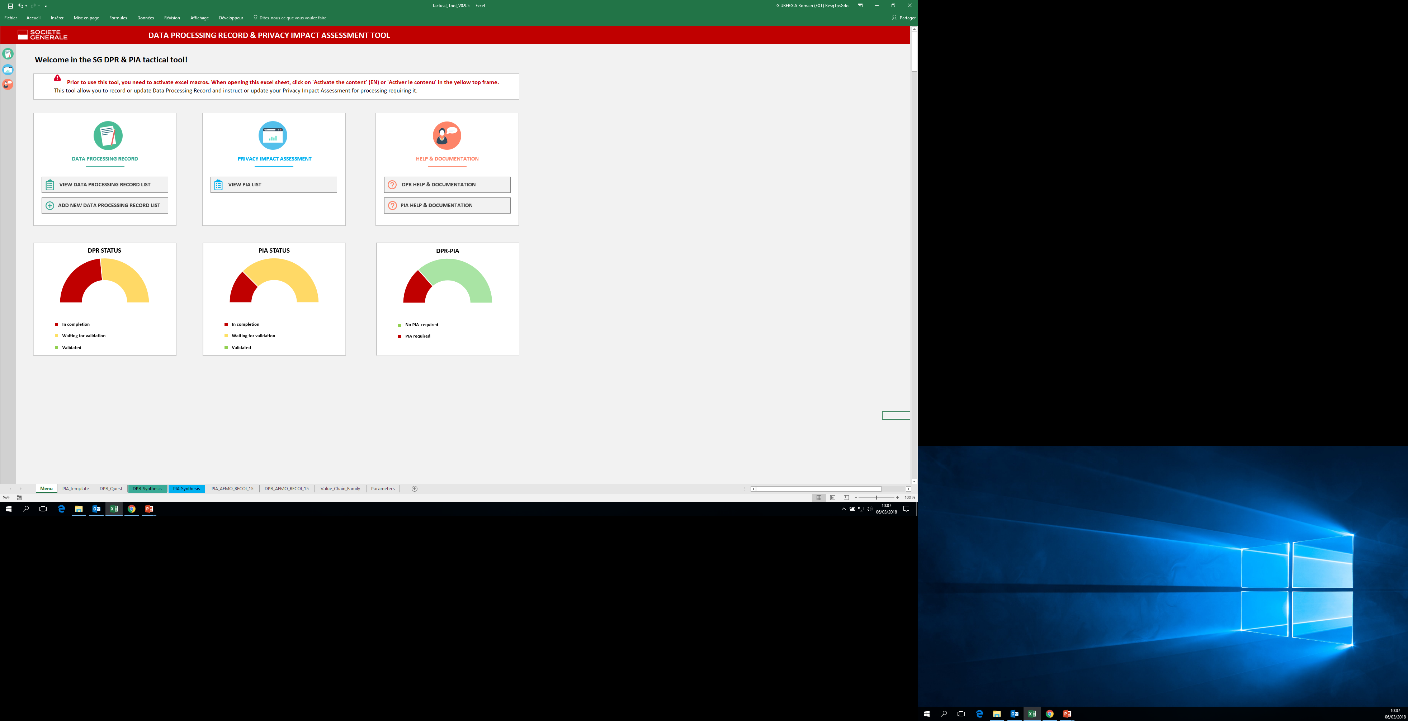
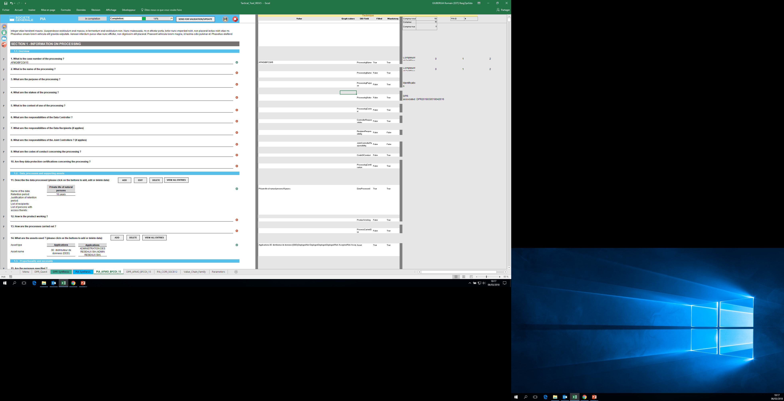
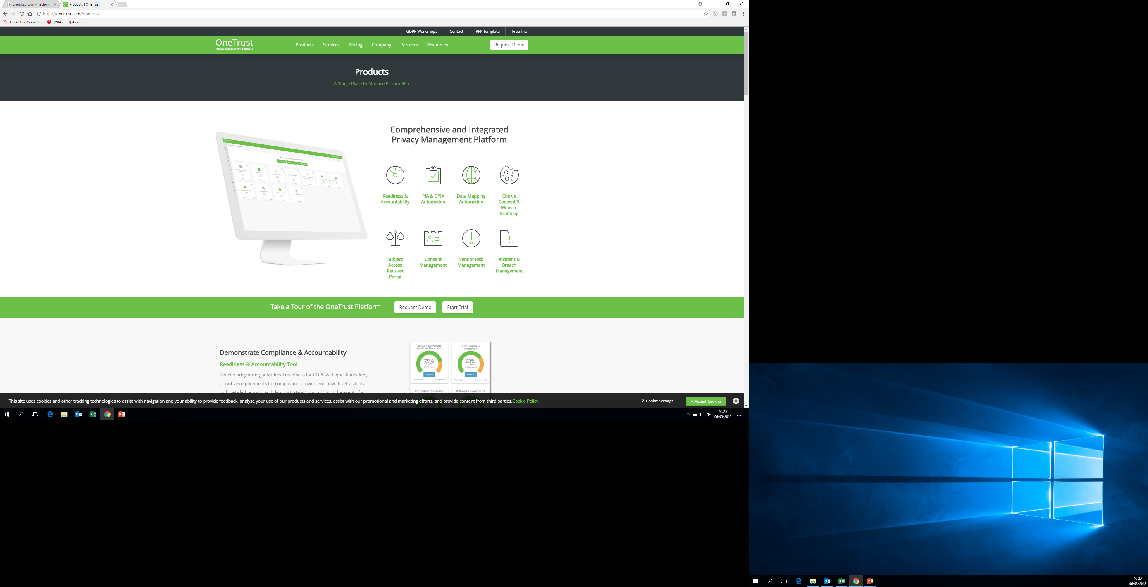

Un NOUVEL OUTIL tactiQUE A ETE MIS EN PLACE POUR SIMPLIFIER L’ENREGISTREMENT DANS LE DPR ET ASSURER LA TRANSITION VERS OneTrust. L’instruction DU PIA EST DESORMAIS possible.
Principaux objectifs
Ergonomie
Les formulaires sont plus faciles à remplir
Les champs sont normalisés
L’outil contient les référentiels SG
Instruction des PIAs
Le formulaire pour le PIA a été mis en place dans l’outil
Un pré-remplissage du formulaire PIA est généré pour chaque traitement du DPR nécessitant un PIA
Anticipation de l’outil cible
Le nouvel outil excel et l’outil cible ont le même modèle de données.
Le passage de cet outil temporaire à l’outil cible sera facilité
Une reprise de l’ancienne version du DPR, que vous nous communiquerez, sera effectuée dans le nouvel outil

Slide 48









4 PRINCIPES OPERATIONNELS ONT ETE DEFINIS POUR FACILITER LA Transition VERS L’OUTIL CIBLE OneTrust.
Programme GDPR Groupe, une démarche en 3 temps
Des principes ont été définis pour simplifier la gestion de l’outil tactique et preparer l’import du DPR/PIA dans l’outil cible OneTrust.
Principles
Illustration
RT 1
RT 1 DPR
Un fichier excel par Responsible de Traitement
Afin de simplifier la gestion du processus, un fichier excel par Responsable de Traitement sera fourni.
Tous les traitements relatifs à un Responsable de Traitement seront dans le même fichier excel.
RT 2
RT 2 DPR
L’outil est en anglais mais peut être renseigné en français
Les questions du registre de traitements sont formulées en anglais.
A l’exception des champs référentiels (basés sur des listes), tous les champs peuvent être renseignés en français.
Anglais
Français
Traitement miroir : le traitement est renseigné par le Responsable de Traitement et importé dans le DPR du sous-traitant
Pour simplifier la gestion des traitements miroir, l’outil permet d’extraire un traitement du DPR du responsable de traitement (RT) pour l’importer dans le DPR du sous-traitant.
See details next slide
RT DPR
ST DPR
Export/Import
L’outil tactique doit être utilisé dans un environnement sécurisé
L’outil tactique contient des données sensibles : chaque BU/SU doit assurer la protection du fichier de l’outil tactique.
⇨ Le programme Groupe GDPR partagera avec les équipes SSI les instructions sur l’utilisation et le partage de l’outil tactique.

Slide 49




L’OUTIL TACTIQUE AU TRAVERS DE CAS D’USAGE
Présentation générale et ergonomie
Description des fonctionnalités de la page d’accueil
Description des fonctionnalités de la feuille de synthèse
Description des formulaires DPR & PIA
Cas d’usage relatif au registre de traitement:
Cas d’usage relatifs au PIA:
Création d’un nouveau traitement
Modification d’un traitement existant
Validation d’un traitement
Création d’un PIA à partir d’un traitement existant
Modification d’un PIA existant
Validation d’un traitement
Mise en évidence des liens entre traitements et PIAs
Comment gérer les traitements miroir?
La modification du traitement a un impact sur le PIA
La modification du statut du traitement a un impact sur le statut du PIA
Création d’un fichier d’export des traitements
Import d’un fichier de traitements

Slide 50




COMMENT TROUVER LE MATERIEL DISPONIBLE ?
Instructions générales sur le DPR & le PIA
Guide utilisateur de l’outil tactique
Les instructions sur le registre de traitement et le process
« Privacy Impact Assessment », les rôles & responsabilités,
La description des critères d’éligibilité au PIA sont disponibles
sur SBC (jive) à l’adresse suivante :
https://sbc.safe.socgen/docs/DOC-364520
Guide utilisateur reprenant les principales fonctionnalités de l’outil
tactique comme les formulaires DPR & PIA, le processus de validation
est disponible sur SBC (jive) à l’adresse suivante :
https://sbc.safe.socgen/docs/DOC-403898
SecureDoc
Slide on security
Les instructions sur la configuration et l’utilisation de SecureDoc pour
sécuriser l’outil tactique et les dossiers associés sont
disponibles sur jive:
https://sbc.safe.socgen/docs/DOC-398157
Une note sur l’usage et la sécurisation de l’outil tactique, contenant
des données sensibles sur la manière dont les traitements SG et les
données sont gérés et sécurisés, est disponible sur SBC (jive)
à l’adresse suivante :
https://sbc.safe.socgen/docs/DOC-398159

Slide 51
Démarche de priorisation des PIA

Slide 52











Le programme Groupe GDPR, le DPO et les équipes JUR suggèrent une approche pour prioriser l'instruction des PIA concernant les traitements existants (1/2)
Suite à la demande de CPLE au cours du Comité Stratégique GPDR, de prioriser les PIA pour les traitements existants, nous proposons de scinder les traitements existants en 4 lots avec des délais différents en fonction de leur pertinence et de leur importance et en suivant les règles proposées ci-dessous:
Règles de distribution dans les différents lots
Poids de chaque critère pour prioriser
1
2
Les instructions PIA sont réparties en quatre lots selon les pourcentages présentés dans la page suivante. La proposition de hiérarchisation est basée sur les règles suivantes:
Nom du critère
Niveau
Critère #1: Évaluation ou scoring, yc. profilage et analyse prédictive
5
Lots
Règle de priorisation
5
Critère #2: Décision automatique avec effet légal ou similaire
Lot 1
Critère #4: Collecte de données sensibles ou de nature très personnelle
Tous les traitements qui contiennent au moins un critère avec un niveau de 5 (critères surlignés sur la droite)
5
Critère #7: Données relatives à des personnes vulnérables
5
3
Divisé entre les lots 1, 2 et 3
Critère #3: Surveillance systématique
Priorisation en fonction du nombre de critères et du score de chaque traitement en fonction du niveau attribué à chaque critère (défini à droite)
Critère #9: Le traitement en lui-même « empêche les personnes concernées d’exercer un droit »
3
Critère #5: Collecte de données à large échelle
Lots 3, 4
1
Les traitements légalement soumis à une formalité de la CNIL avant le 25 mai 2018
Le traitement n'a pas subi de modification matérielle depuis la formalité CNIL
La formalité doit avoir été refusée au traitement conformément à la déclaration initiale à la CNIL et toutes les actions qui ont dû être accomplies doivent avoir été menées
Critère #6: Correspondance ou croisement d’ensemble de données
1
Critère #8: Usage innovant ou application de nouvelles solutions technologiques ou organisationnelles
1
Légende:
Critère de haute importance : Lot 1

Slide 53
Le programme Groupe GDPR, le DPO et les équipes JUR suggèrent une approche pour prioriser l'instruction des PIA concernant les traitements existants (2/2)
Suite à la demande de CPLE au cours du Comité Stratégique GPDR, de prioriser les PIA pour les traitements existants, nous proposons de scinder les traitements existants (avant mai 2018) en 4 lots avec des délais différents en fonction de leur pertinence et de leur importance et en suivant les règles proposées ci-dessous:
Mai 2018
TBD par les BU/SU
TBD par les BU/SU
Mai 2021
Lot 1
Lot 2
Lot 3
Lot 4
Instruction d'un minimum de 30% du total des PIA requis pour les traitements existants
Instruction d'un minimum de 80% du total des PIA requis pour les traitements existants
Instruction de 100% du total des PIA requis pour les traitements existants
Début de l'instruction PIA pour les traitements existants légalement soumis à une formalité CNIL
Instruction de 100% des PIA décalés de 3 ans

Slide 54
Contactez votre équipe GDPR pour en savoir plus
#Données personnelles
#Protection
#Règlement UE
#Personnes physiques

